Slide 1
Verlustleistungsoptimierung von Registerzugriffen in einem Hörgeräteprozessor durch den Einsatz von genetischen Optimierungsalgorithmen
Erstprüfer: Jun.-Prof. Dr.-Ing. Guillermo Payá-Vayá
Zweitprüfer: Prof. Dr.-Ing. Holger Blume
Betreuer: Dipl.-Ing. Lukas Gerlach, M. Sc. Florian Giesemann
Masterarbeit René Weinmann

Slide 2
Motivation
Einfuehrung Hoergeraete
Warum Verlustleistungsoptimierung

Slide 3
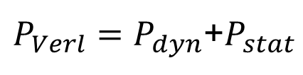

(Verlustleistung)
Komponenten und Zusammensetzung
$$P_{dyn}=∝\text{·}\text{f}\text{·(}C_{L} \text{· }V_{dd} \text{+ 2 ·}Q_{SC}\text{) ·}V_{dd}$$
$P_{Verl}=P_{dyn}$+$P_{stat}$

Slide 4
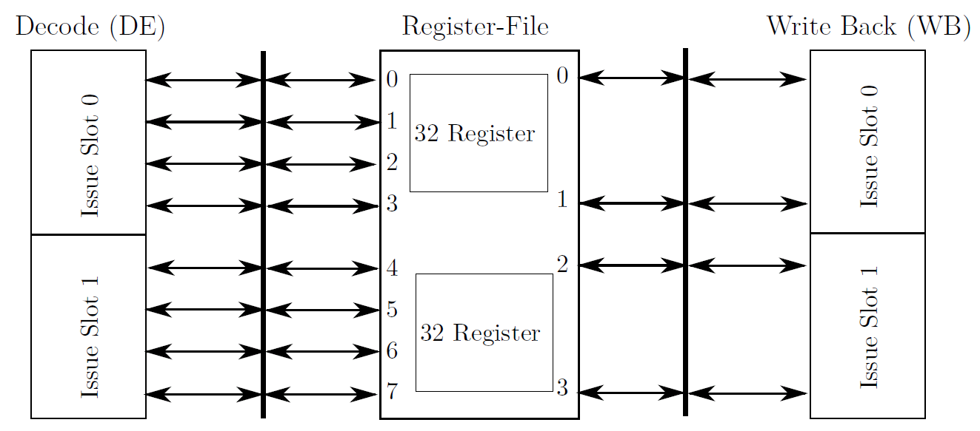
Prozessor-Architektur
Register-Organisation (minimal Beispiel)

Slide 5
Register-Allokation
Virtuelle Register
Beispiel zur Register-Allokation tmp_variabeln ( Best – Worst-Case)

Slide 6
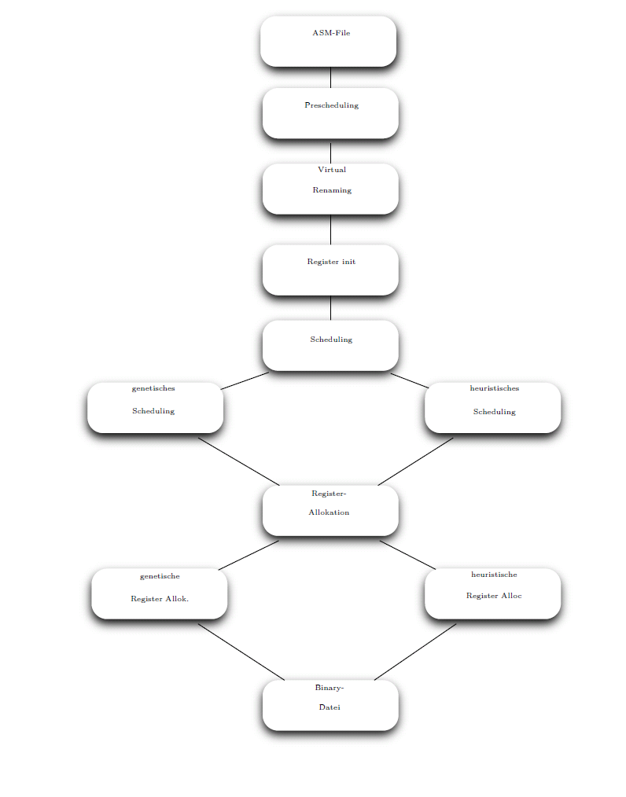
Scheduler
Aufbau+Funktion
Einordnung der Register-Allokation

Slide 7
Heuristik fuer die Register-Allokation
Vergleich alte/neue Heuristik
Ansatz

Slide 8
Genetischer Optimierungsalgorithmus
Motivation Optimierung der Source-Register
Grundlagen der genetischen Algorithmen
Gene +Chromosomen
Fitness
Crossover
Mutation

Slide 9
Genetischer Optimierungsalgorithmus
Motivation Optimierung der Source-Register
Grundlagen der genetischen Algorithmen
Gene +Chromosomen
Fitness
Crossover
Mutation

Slide 10
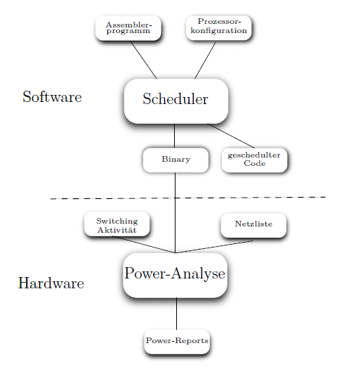
Verlustleistungsanalyse-Tool
Workflow
Ausgabe des Tools
Internal
Switching
Leakage
Notes:
Zwei testfaelle das selbe Scheduling aber unterschiedliche Adressen.

Slide 11
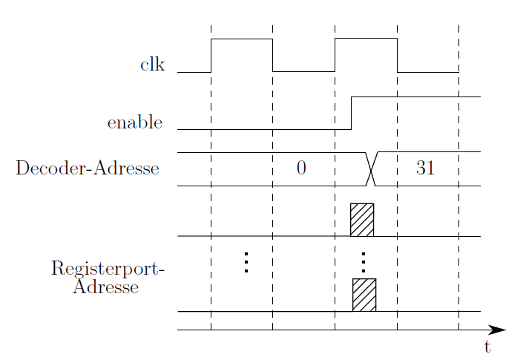
Hardware-Anpassungen
Pipelinestufe gegen Glitches
Neuberechnung der Immediate-Adressen
Notes:
Es sind

Slide 12
Worst-Best-Case Analyse
Worst-Best-Case Einsparungspotential
Beispiel

Slide 13
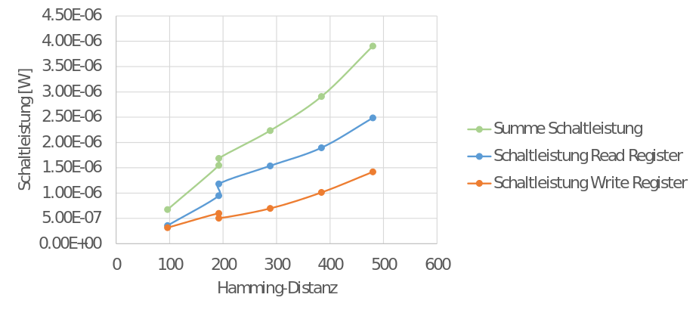
Einfluss der Adressierung auf die Verlustleistung
Testfaelle Target +Source
Sprung in Graphen -> Lastkapazitaet

Slide 14
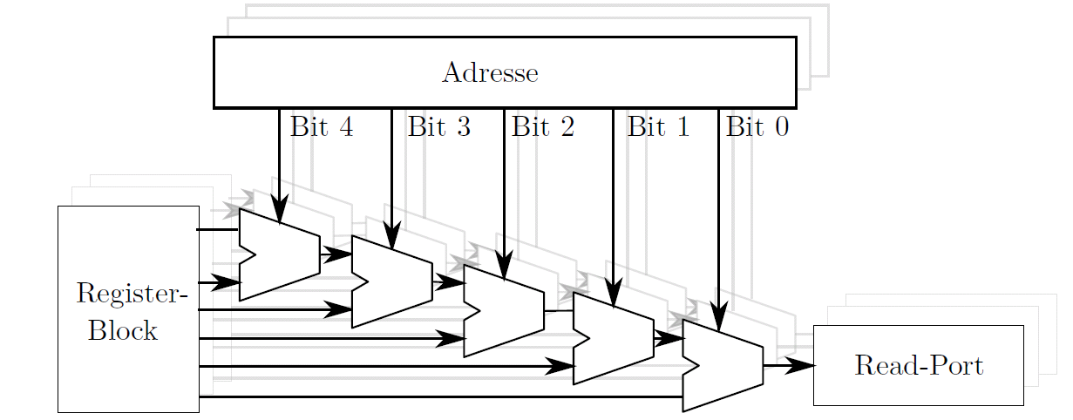
Einfluss der Lastkapazität auf die Verlustleistung

Slide 15
Synthetische Testfälle
Allokationsbeispiel
Blockierte Register
Virtuelle Register

Slide 16
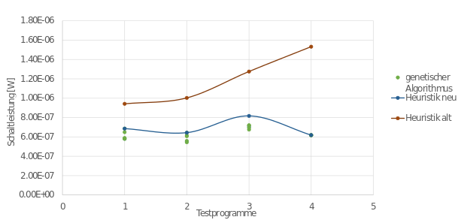
Verlustleistungseinsparung
Vergleich Heuristik alt/neu + genetischer
Verlustleistung Register-Ports
Gesamte Verlustleistung

Slide 17
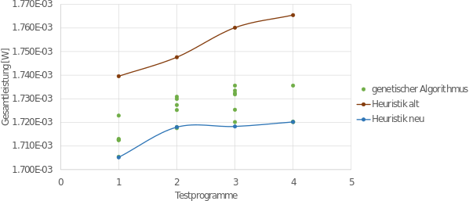
Verlustleistungseinsparung
Gesamterverlustleistung

Slide 18
Einfluss der Register-Daten

Slide 19
Hörgerätealgorithmen
Emulated-Floatin-Point
FFT
Filter

Slide 20
Schlussfolgerung

